Slide 1
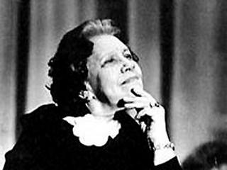
Шли годы.
И с Москвою во главе
Неспешно, потихоньку, понемногу,
Из множества разрозненных земель Единое слагалось государство,
Как из перстов слагается кулак.
Н. Кончаловская

Slide 2
Тема: Московское княжество во второй половине XIV-XV вв
План урока:
1. Русь и Орда в 70х гг. XIV в.
2. Куликовская битва
3. Московские усобицы и распад Золотой Орды

Slide 3
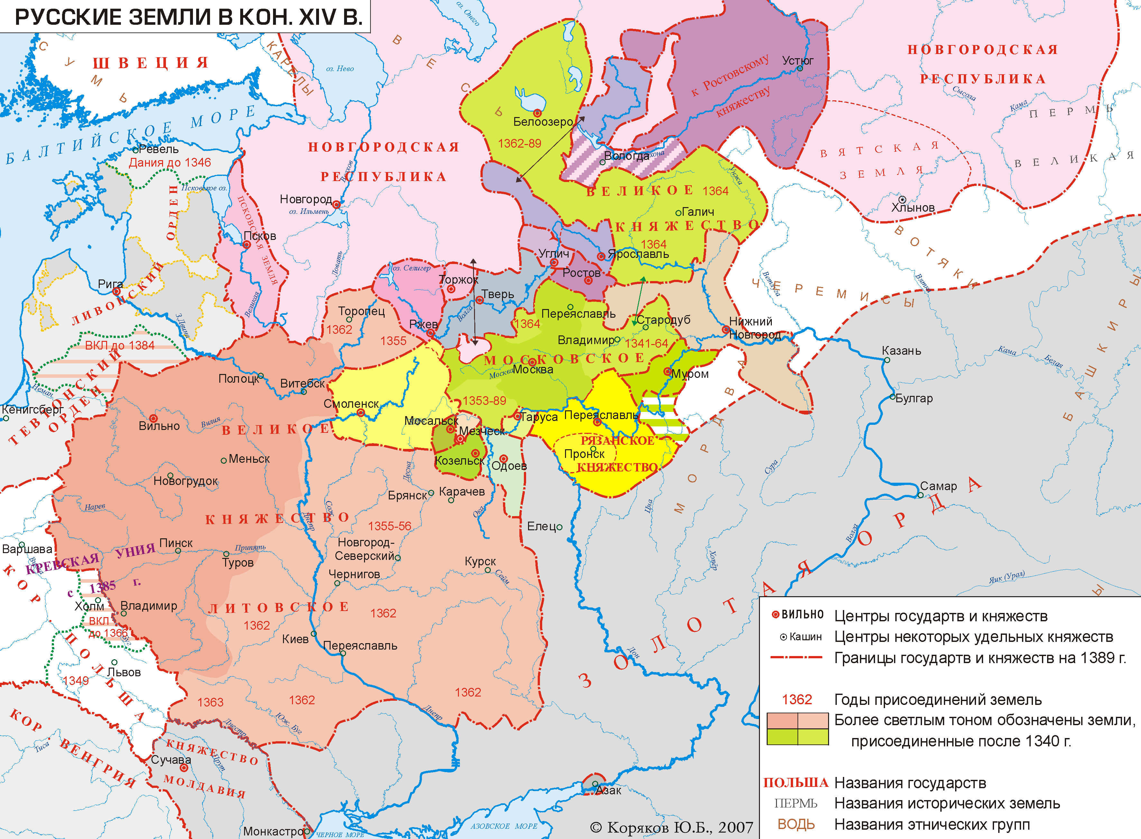

Slide 4
1. Русь и Орда в 70х гг. XIV в.
1359-1389 гг. – правление Дмитрия Ивановича в Москве и Владимире
1375 г. – Московско-тверской договор о наследии московскими князьями владимирского престола

Slide 5
Работа с документом:
Прочитайте текст, ответьте на вопрос:
«О чем договорились князья Москвы и Твери»?

Slide 6
Золотая Орда
Западная
Восточная
Хан Мамай
1374 г. – убийство ордынского посла
1377 г. – поход русской рати в Орду
11.08.1378 г. – битва у р.Вожи

Slide 7
2. Куликовская битва (8.09.1380 г.)

Slide 8
Каково же значение Куликовской битвы?

Slide 9
Почему Куликовская битва считается одним из важнейших событий отечественной истории?
Какая Русь?
ПОСЛЕ КУЛИКОВСКОЙ БИТВЫ
До Куликовской битвы
1.
2.
3.
4.
Раздробленная
Сомневающаяся
Объединяющаяся
Слабая
Мятежная
Единая
Сильная
Уверенная
Уважительная
Славная
Благословенная
1.
2.
3.
4.

Slide 10
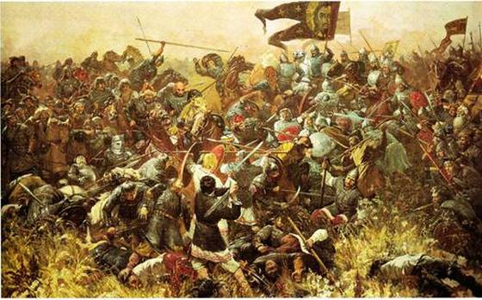
Н.С. Присекин. Куликовская битва

Slide 11
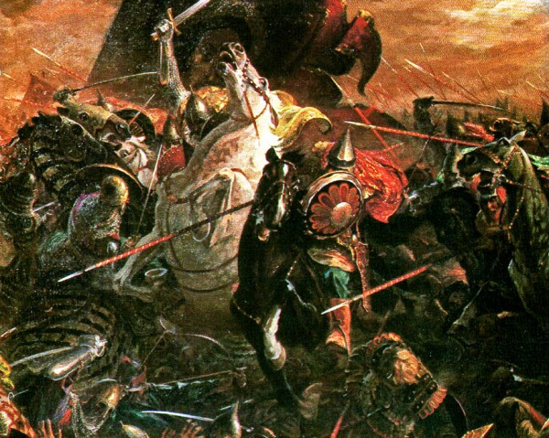

Slide 12
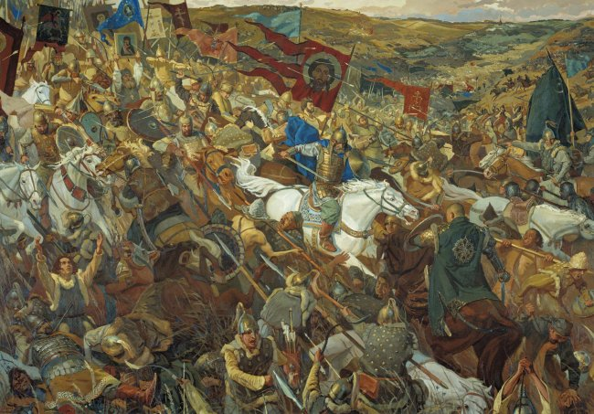
В. Моторин. Атака Засадного полка

Slide 13
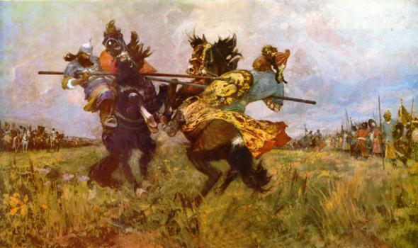
М. Авилов Поединок на Куликовом поле (Пересвет и Челубей)

Slide 14
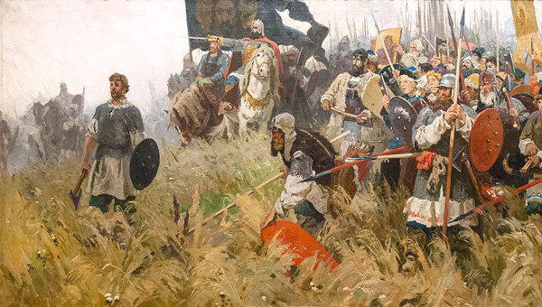
«Утро на Куликовом поле», Александр Бубнов

Slide 15
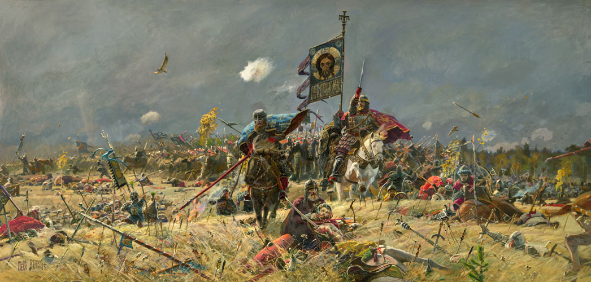
Павел Рыженко. Куликово поле.

Slide 16
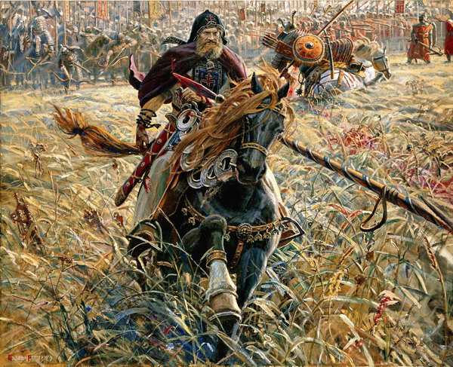
Павел Рыженко. Победа

Slide 17
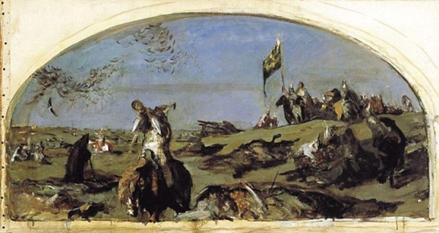
Валентин Серов «После Куликовской битвы»

